Slide 1
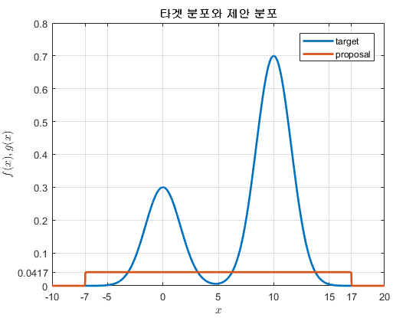

$$x_{0}$$

Slide 2
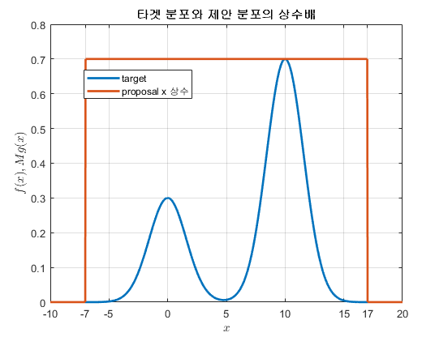
reject
accept
$$x_{0}$$

